Slide 1


Петров О.В., Киселев Е.А., Морозов А.Ф.
II Евразийский горно-геологический Форум, г. Сочи, 26 сентября 2017 г.
Международные проекты – основа изучения геологического строения и оценки минерально-сырьевого потенциала крупнейших регионов Мира.

Slide 2


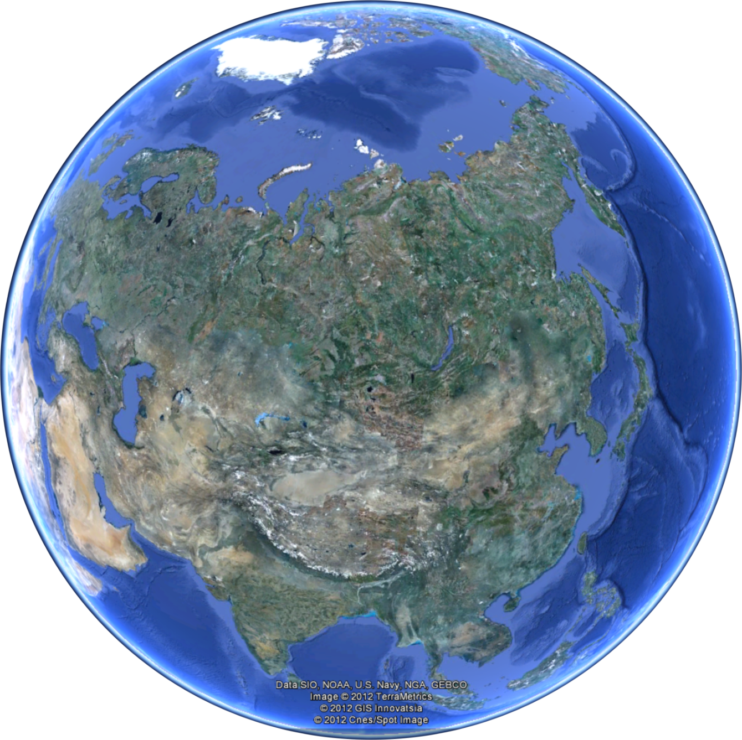

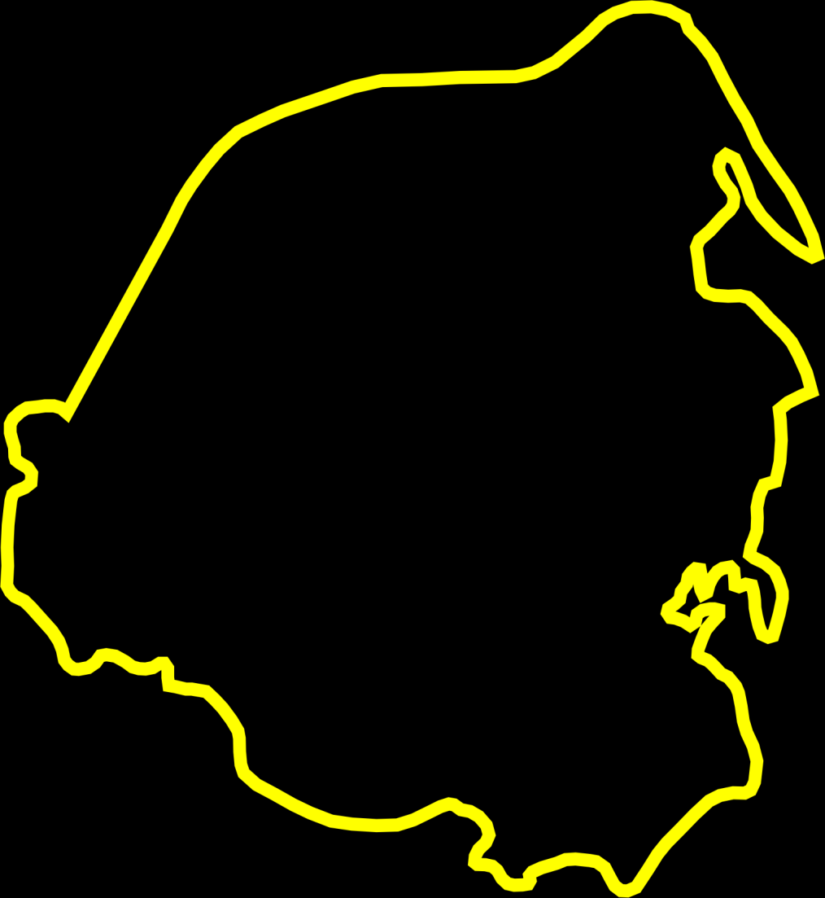


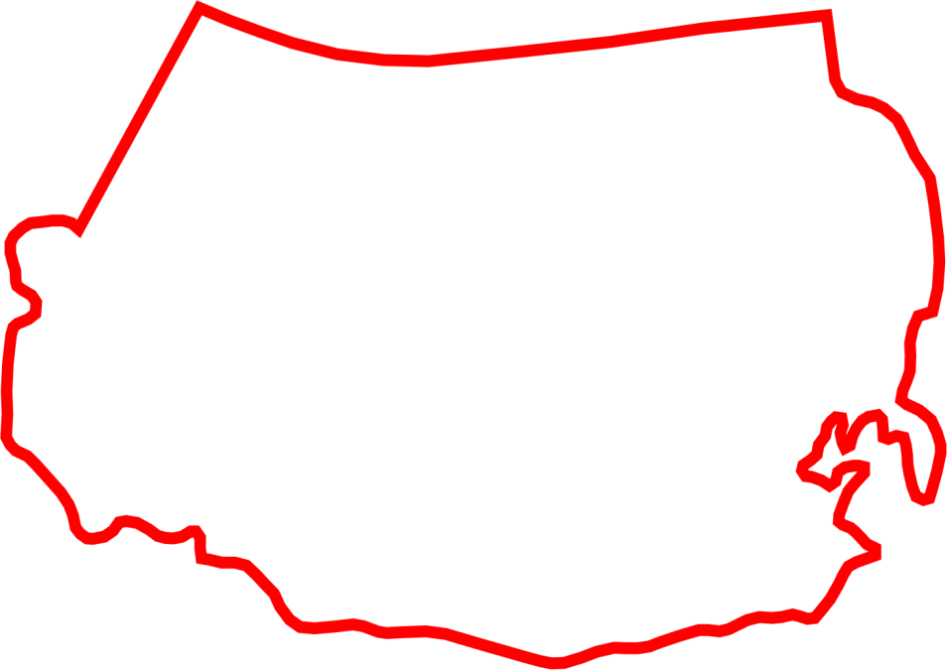
Международные проекты
Circumpolar Arctic
Central,
Northern and Eastern Asia
ГИС Атлас геологических карт России, стран СНГ и сопредельных государств, масштаб 1:2.5М
Атлас геологических карт Северной, Центральной и Восточной Азии, масштаб 1:2.5М, Этап I
Russia and other
CIS countries
Атлас геологических карт Северной, Центральной и Восточной Азии,
масштаб 1:2.5М, Этап II
Central Asia and
Adjacent Areas
Атлас геологических карт Циркумполярной Арктики, масштаб 1:5М
Международная тектоническая карта Азии, масштаб 1:5М – IТMA 5000
International Geological
Map of Asia – IGMA 5000
ГИС Атлас геологических карт Каспийского
региона, масштаб 1:1М

Slide 3
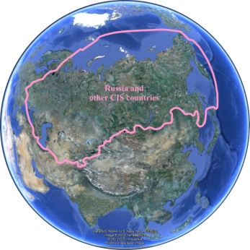
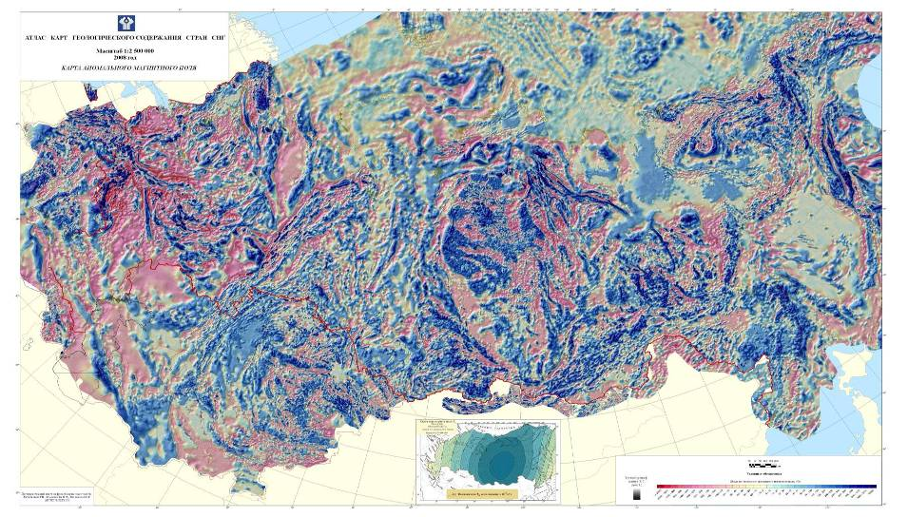
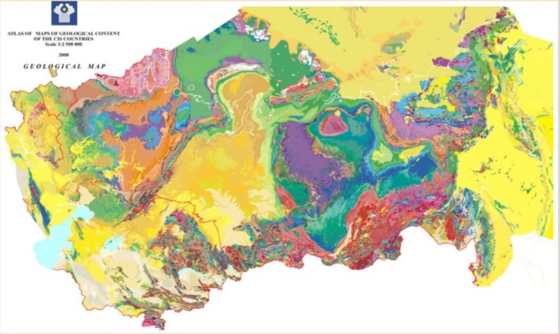
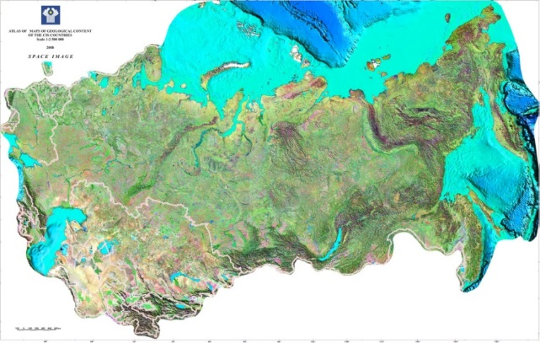
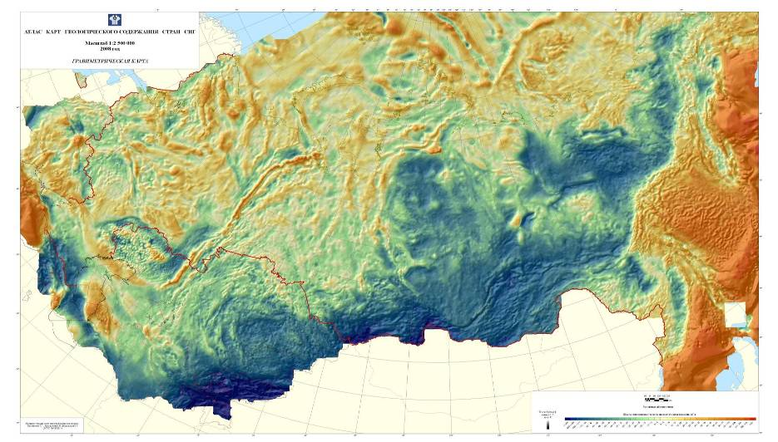
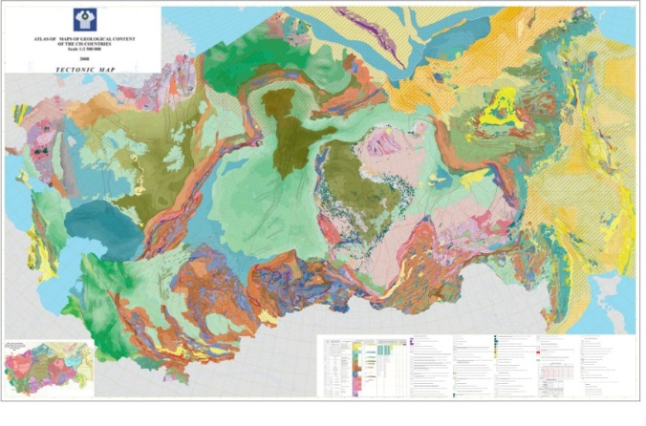
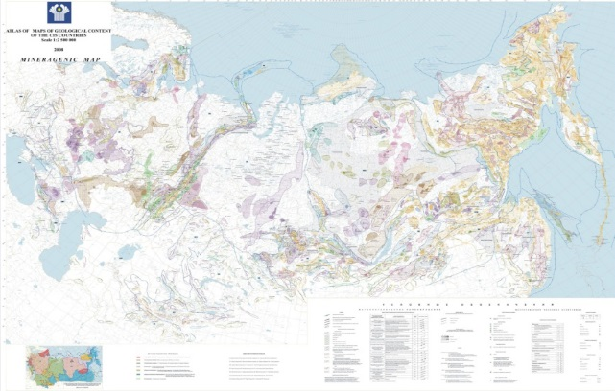
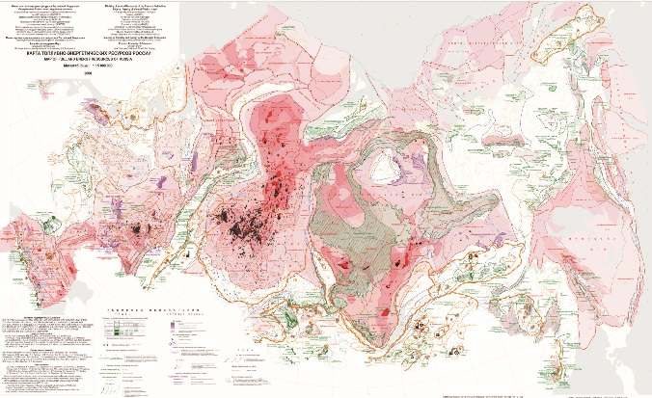
ГИС Атлас геологических карт России, стран СНГ
и сопредельных государств, масштаб 1:2.5М
This projects lies at the heart of
our cooperation and seeks to
create a modern GIS-project that
includes seven thematic “layers”
– maps at 1:2,500,000 scale:
geological, tectonic, forecast
mineragenic map for solid
mineral resources, forecast
mineragenic map for
hydrocarbons, maps of gravity
and magnetic fields and a map of
a space image of the CIScountries’
territory.

Slide 4
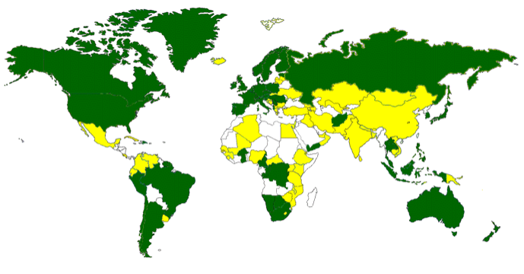


Международный проект OneGeology
Проект по созданию цифровой динамической геологической карты мира масштаба 1:1 000 000
на основе глобального геолого-картографического Интернет-сервиса
На сегодняшний день в проекте участвуют 117 стран, из них более 70 стран предоставляют различные уровни данных
Проект направлен на удовлетворение потребностей общества в геологической информации на основе размещения в Интернете геологических карт всех стран участниц.
Доступ к цифровым материалам и их визуализация осуществляется с помощью единого картографического сервиса – портала OneGeology
Национальная геологическая цифровая карта – остается собственностью страны-участницы проекта.
Для обеспечения совместимости цифровых материалов всех стран-участниц используются единые международные стандарты описания и взаимодействия цифровых данных.
Страна-участница проекта OneGeology
Страна-участница проекта предоставляющая данные по своей территории
Проект поддержан ЮНЕСКО, Международным Союзом Геологических Наук (IUGS), Международным Объединением Геологических Служб (ICOGS), Ассоциацией Европейских Геологических Служб (EuroGeoSurveys), Комиссией по Геологической Карте Мира (CGMW), Международным Руководящим Комитет по Глобальному Картированию (ISCGM) и др.

Slide 5
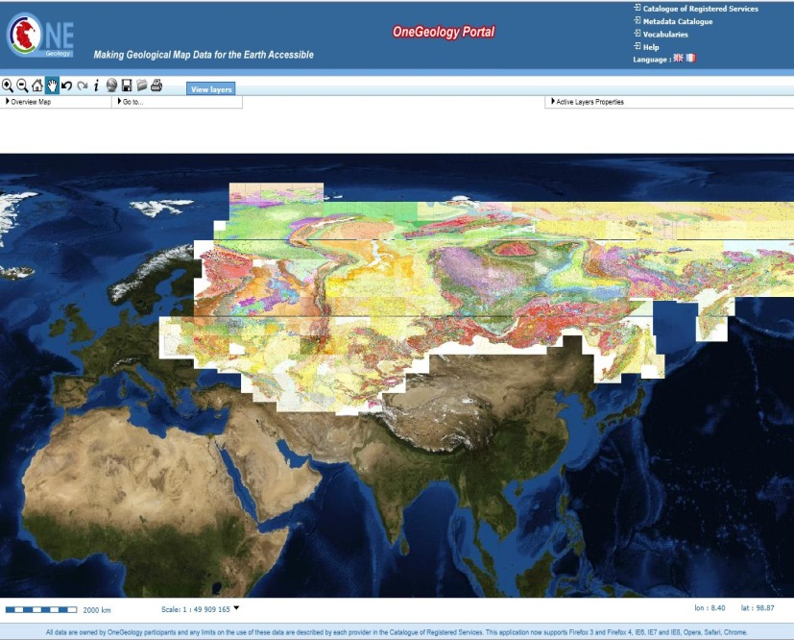

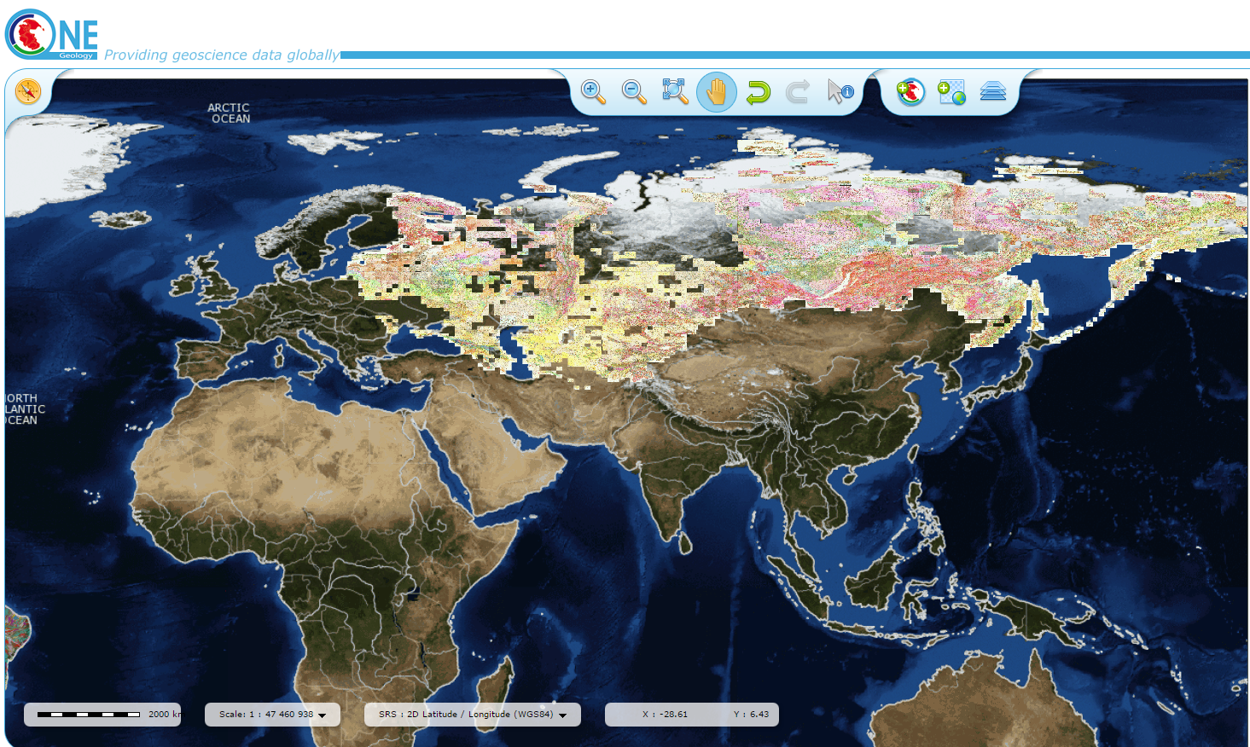
Геологические карты России и стран СНГ
масштаба 1:1 000 000 и 1:200 000 scale на портале «OneGeology»

Slide 6
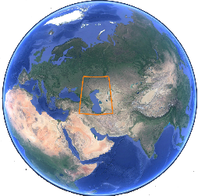
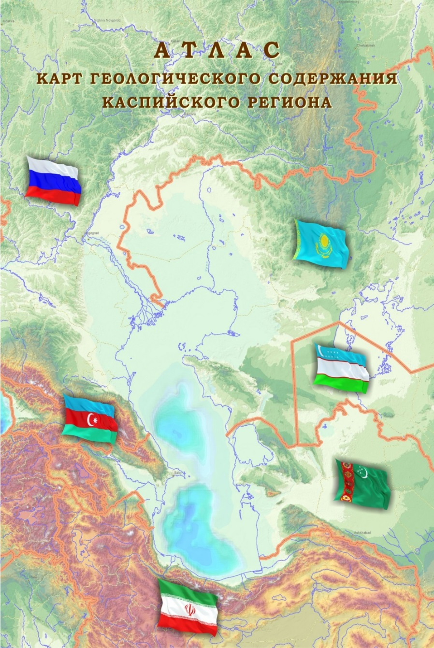
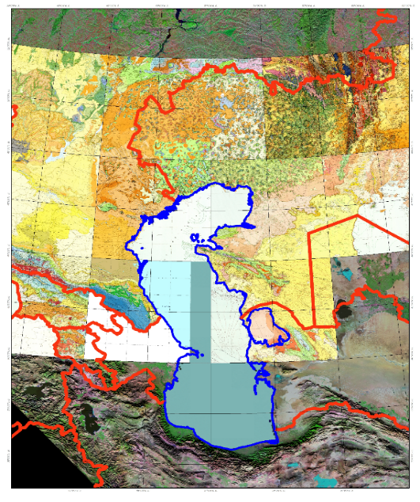
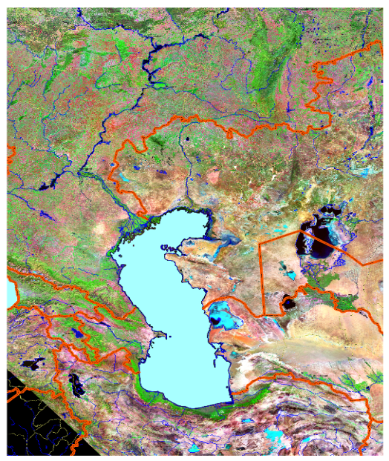
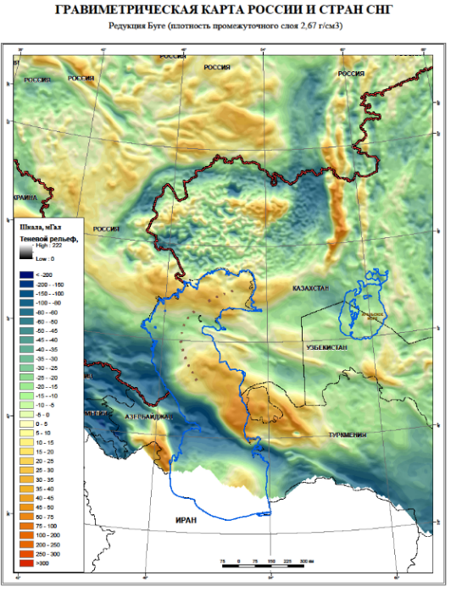
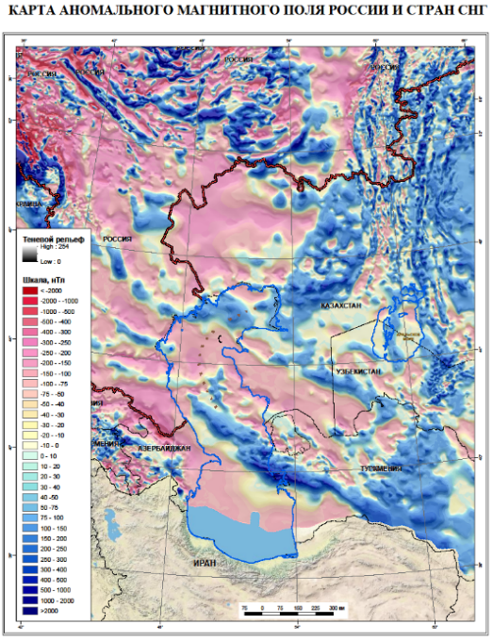
ГИС Атлас геологических карт
Каспийского региона, масштаб 1:1М
Геологические карты
ДДЗ

Slide 7
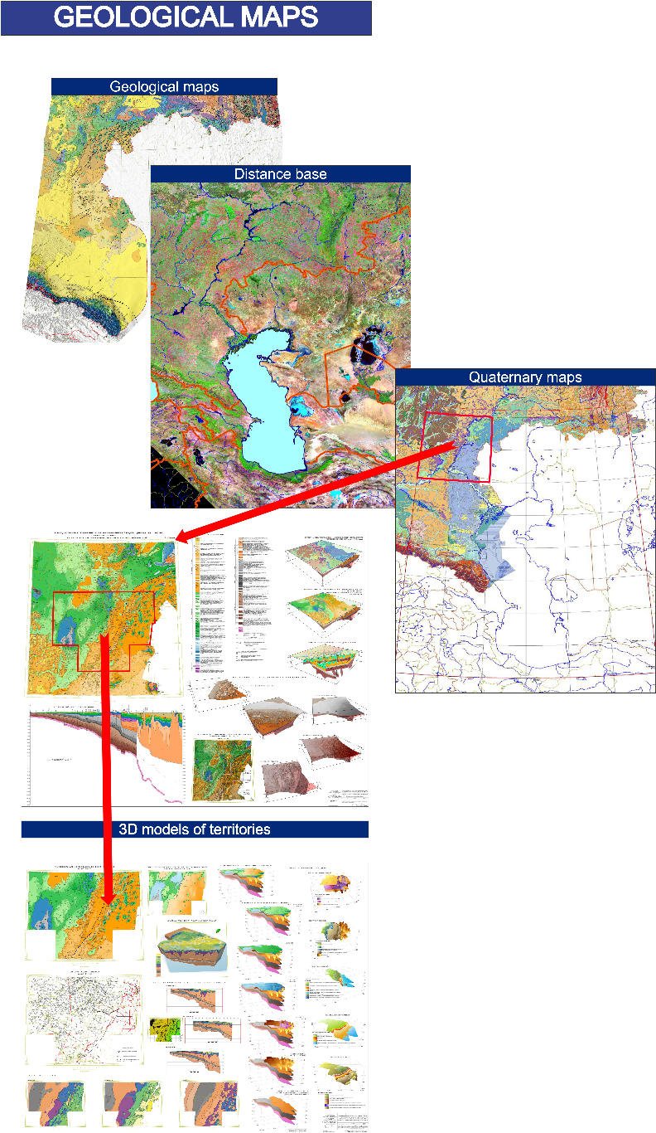
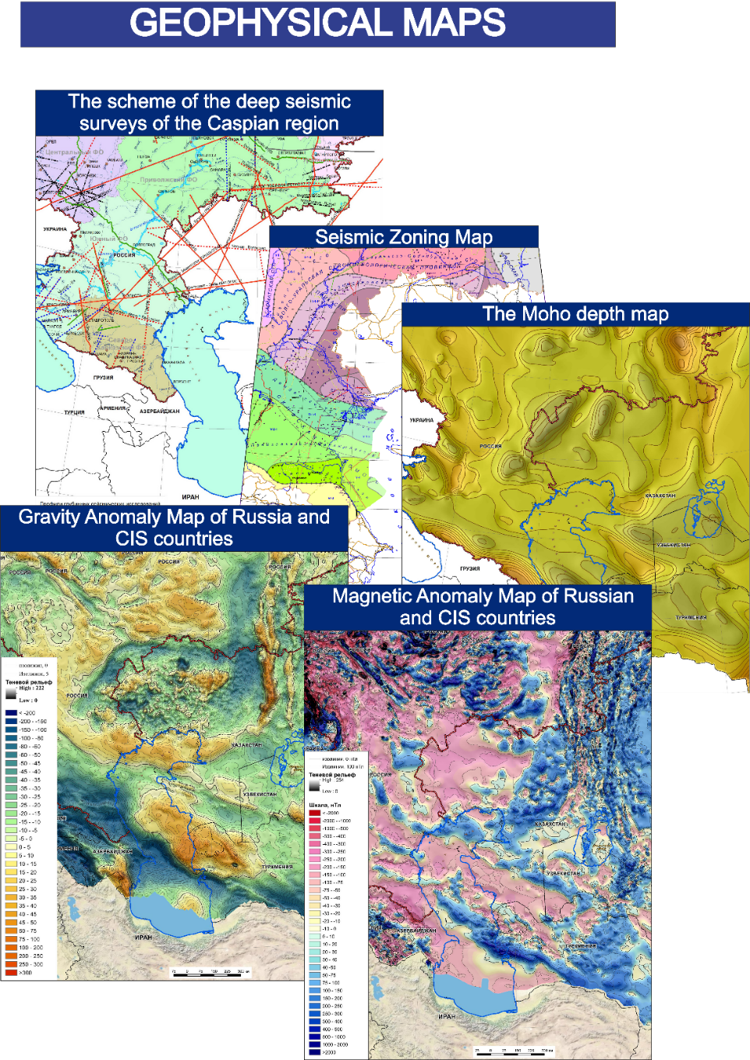
ГИС Атлас геологических карт
Каспийского региона, масштаб 1:1М

Slide 8
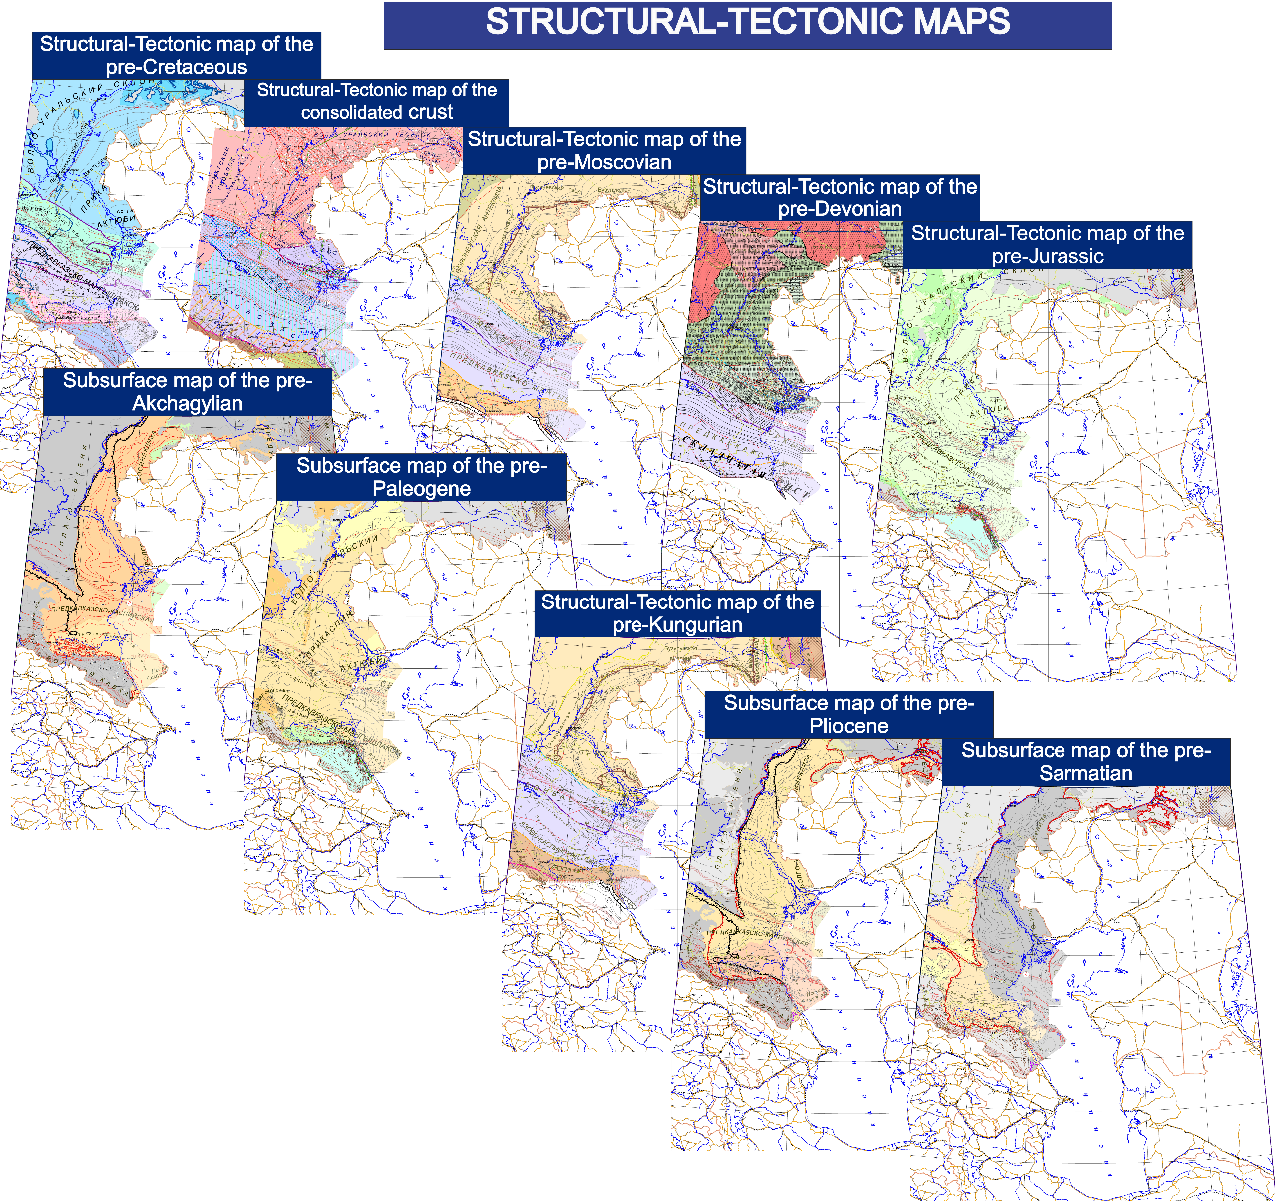
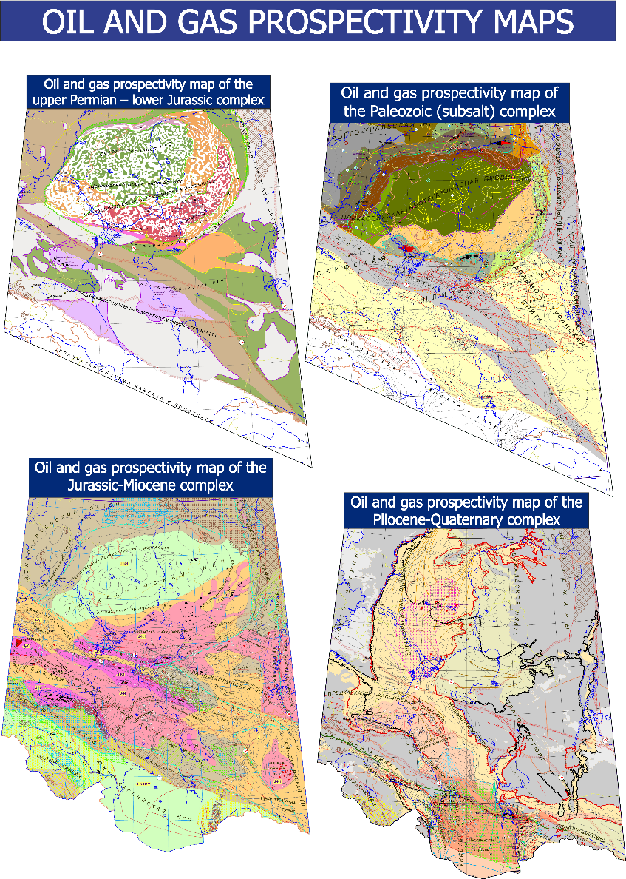
ГИС Атлас геологических карт
Каспийского региона, масштаб 1:1М

Slide 9

Атлас геологических карт Северной, Центральной
и Восточной Азии, масштаб 1:2.5 М
Central-Northern-
Eastern Asia and
Adjacent Areas
Атлас геологических карт Северной, Центральной и Восточной Азии, масштаб 1:2.5М, Этап I
Central Asia and
Adjacent Areas
Атлас геологических карт Северной, Центральной и Восточной Азии, масштаб 1:2.5М, Этап II

Slide 10
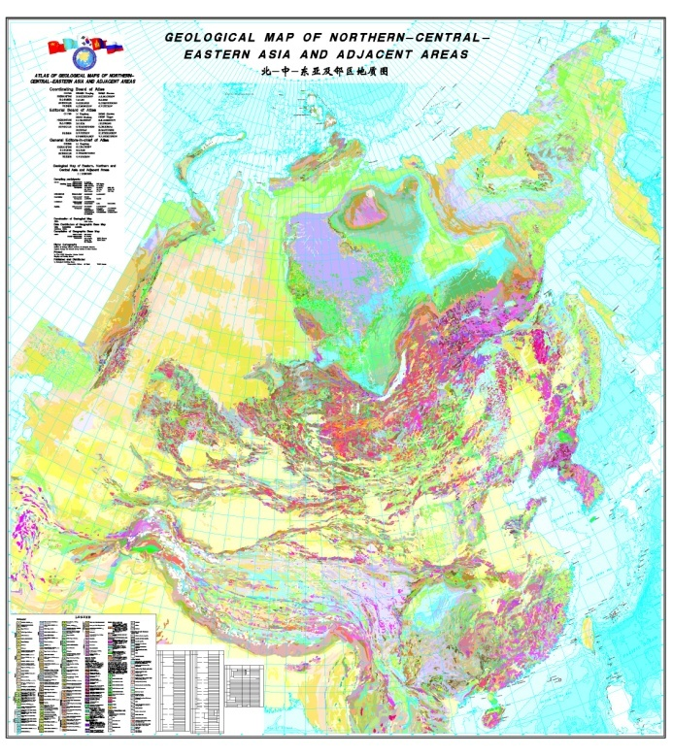
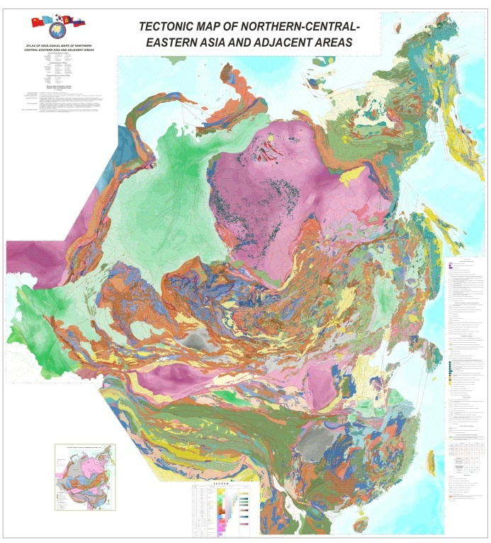
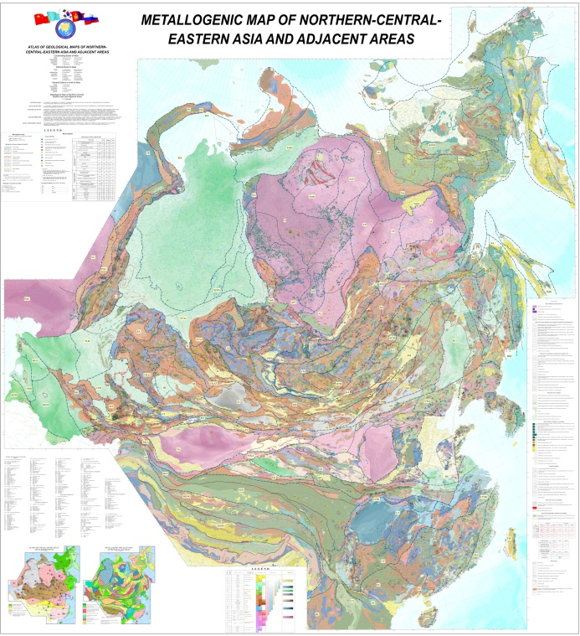
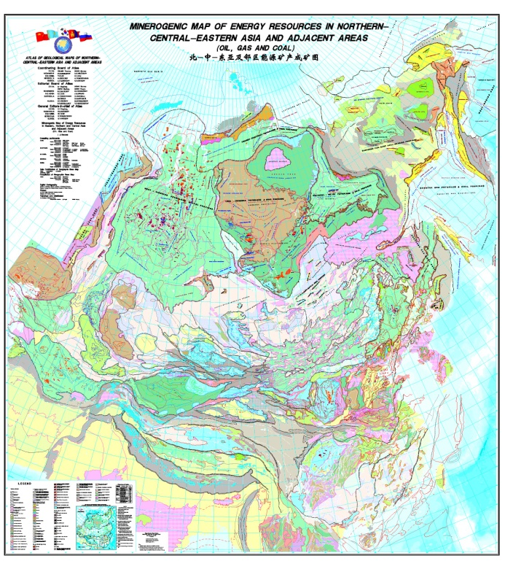

Атлас геологических карт Северной, Центральной
и Восточной Азии, масштаб 1:2.5 М
Геологическая карта
Тектоническая карта
Металлогеническая карта
Карта энергетических ресурсов

Slide 11
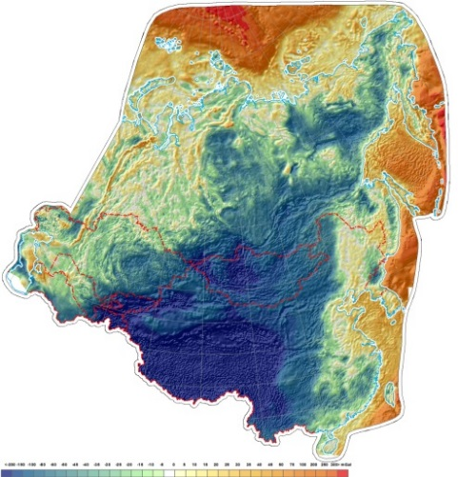
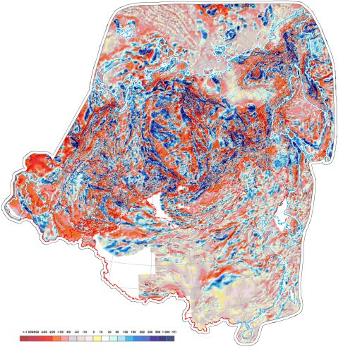
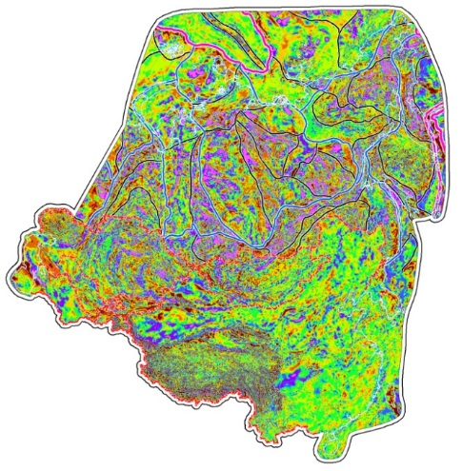
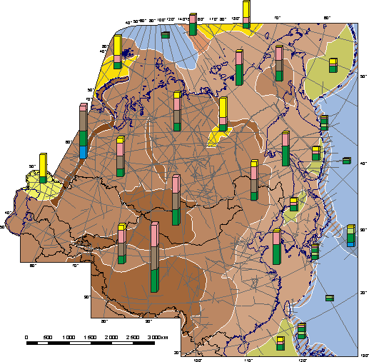
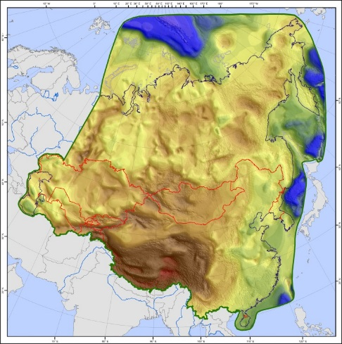
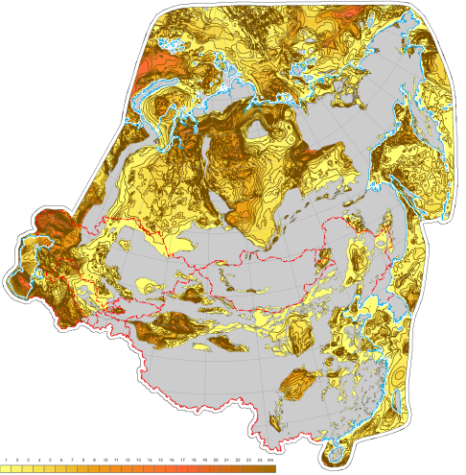
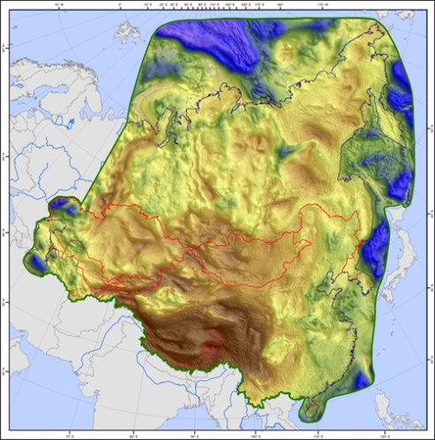
Атлас геологических карт Северной, Центральной
и Восточной Азии, масштаб 1:2.5 М
AGF
AMF
Районирование потенциальных полей
Карта типов коры
Карта мощности земной коры
Карта мощности осадочного чехла
Карта мощности консолидированной коры

Slide 12
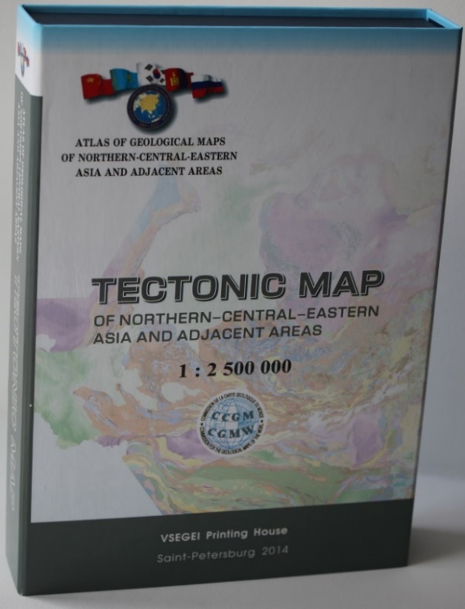
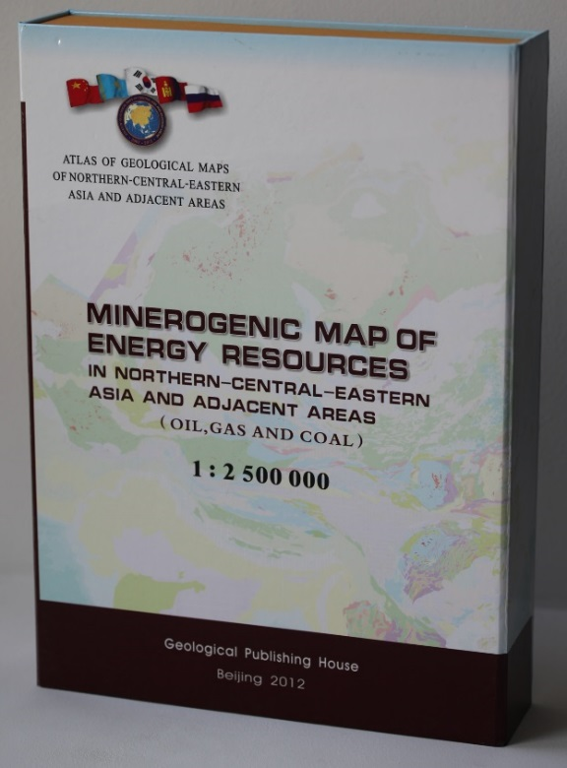
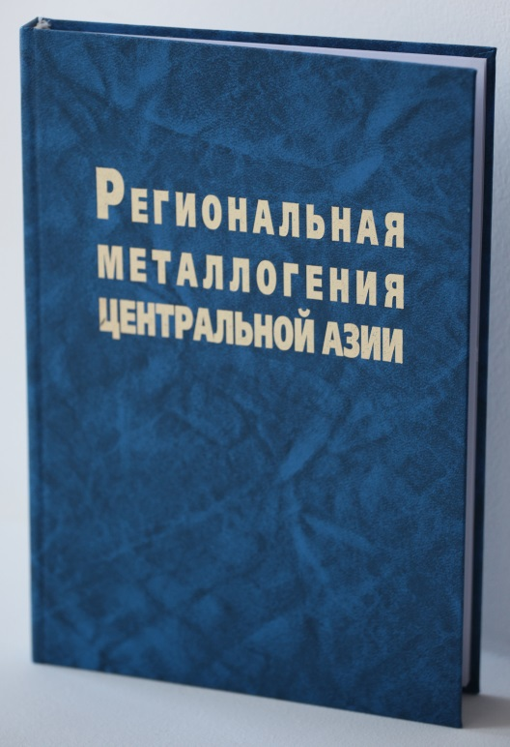
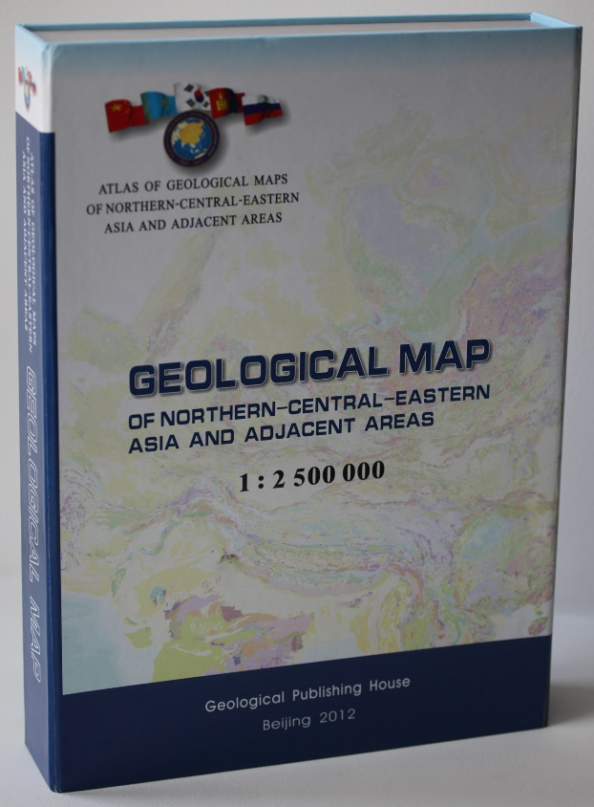
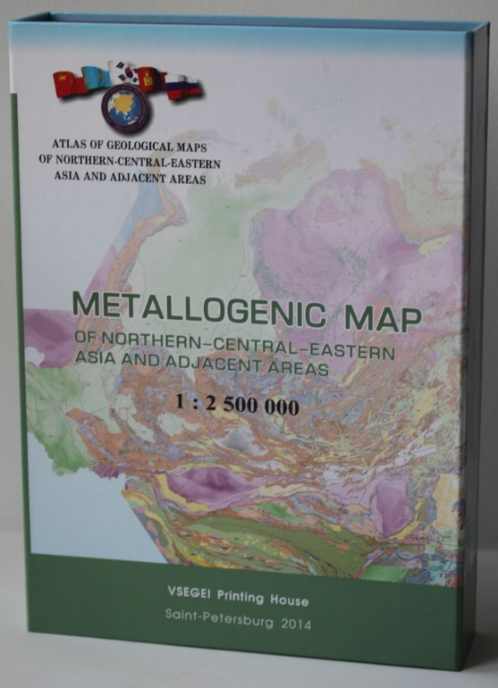
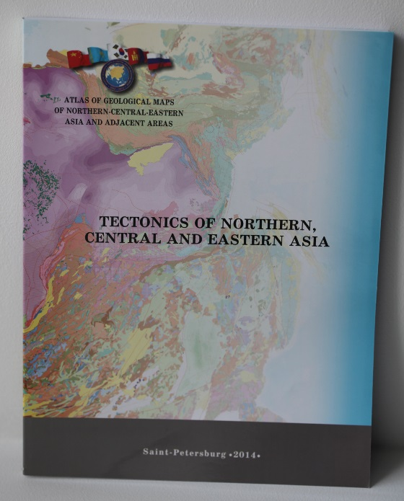
Атлас геологических карт Северной, Центральной
и Восточной Азии, масштаб 1:2.5 М. Объяснительные записки

Slide 13
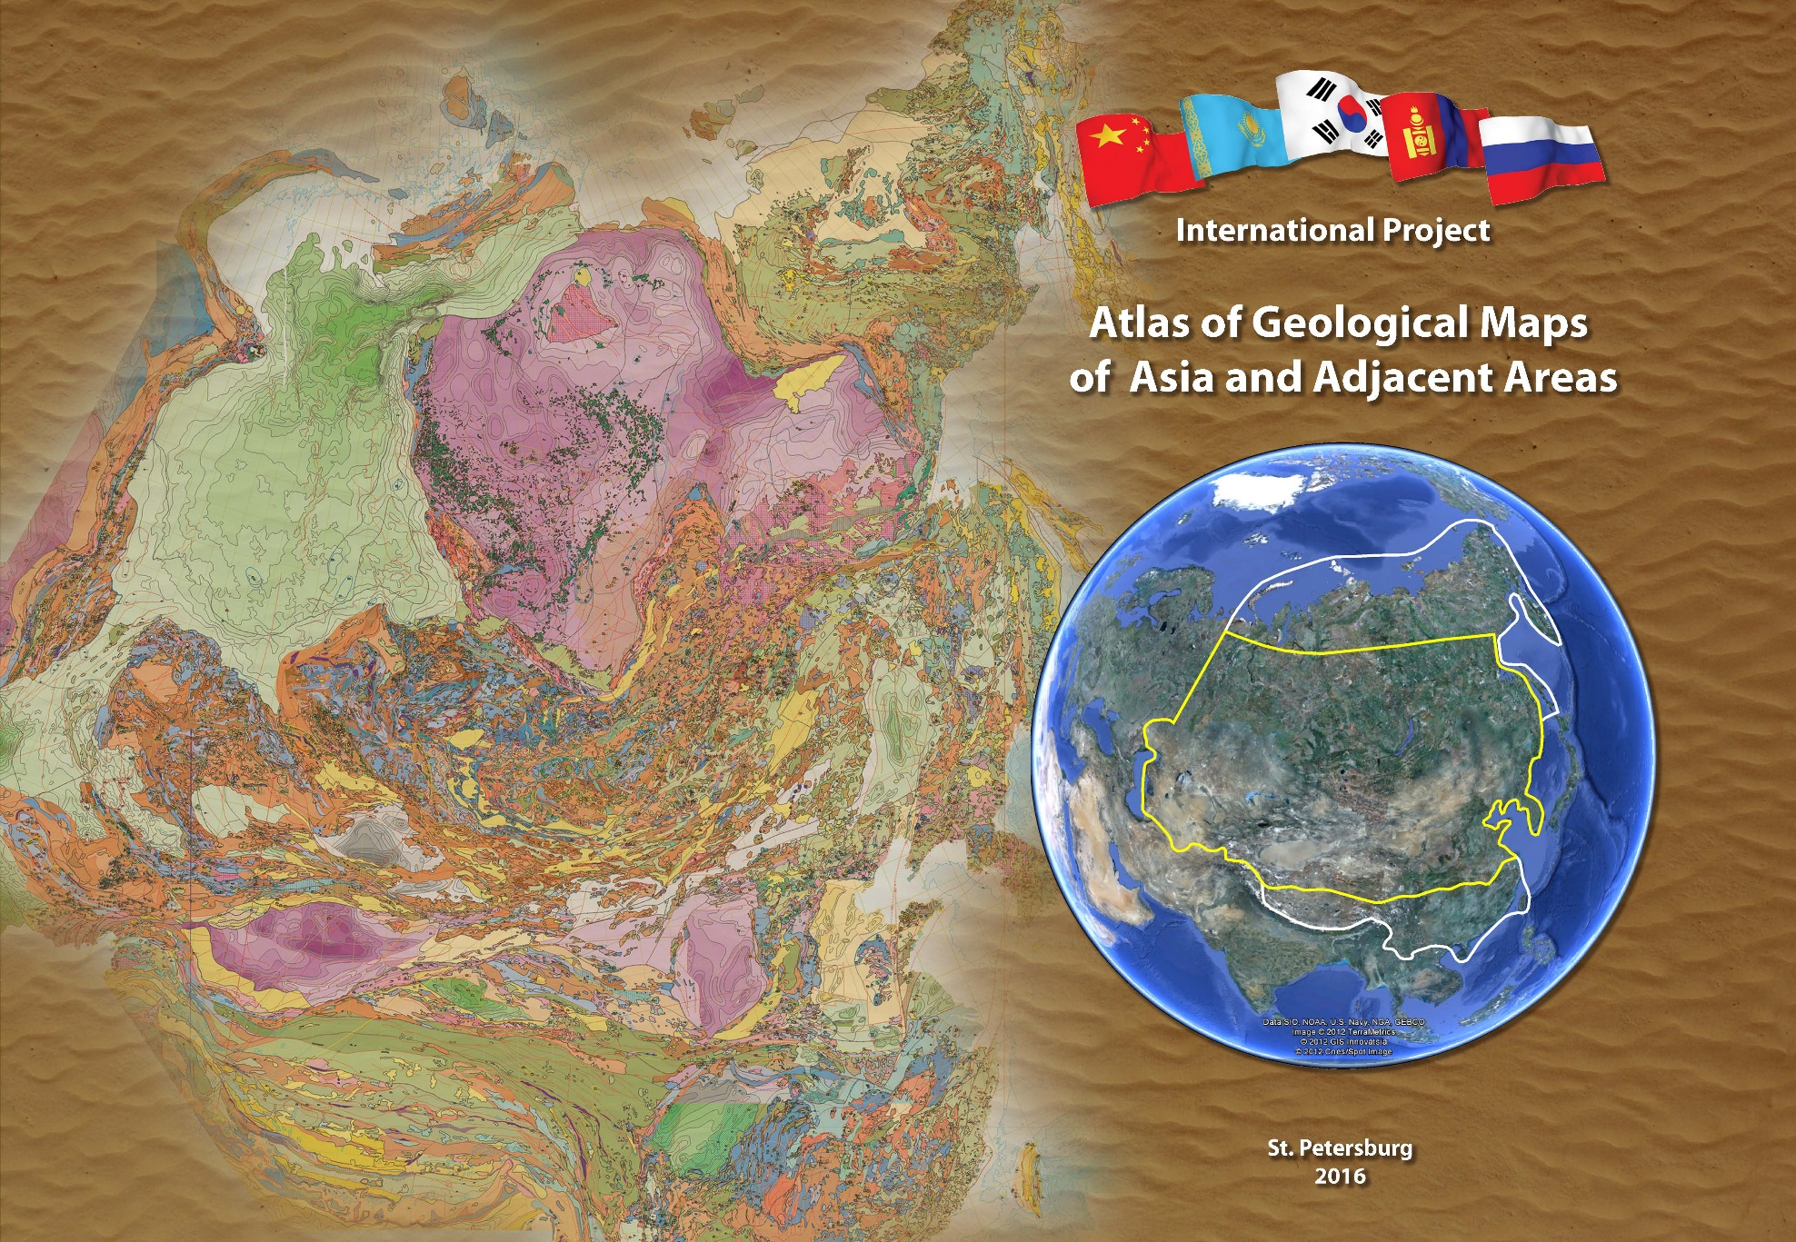
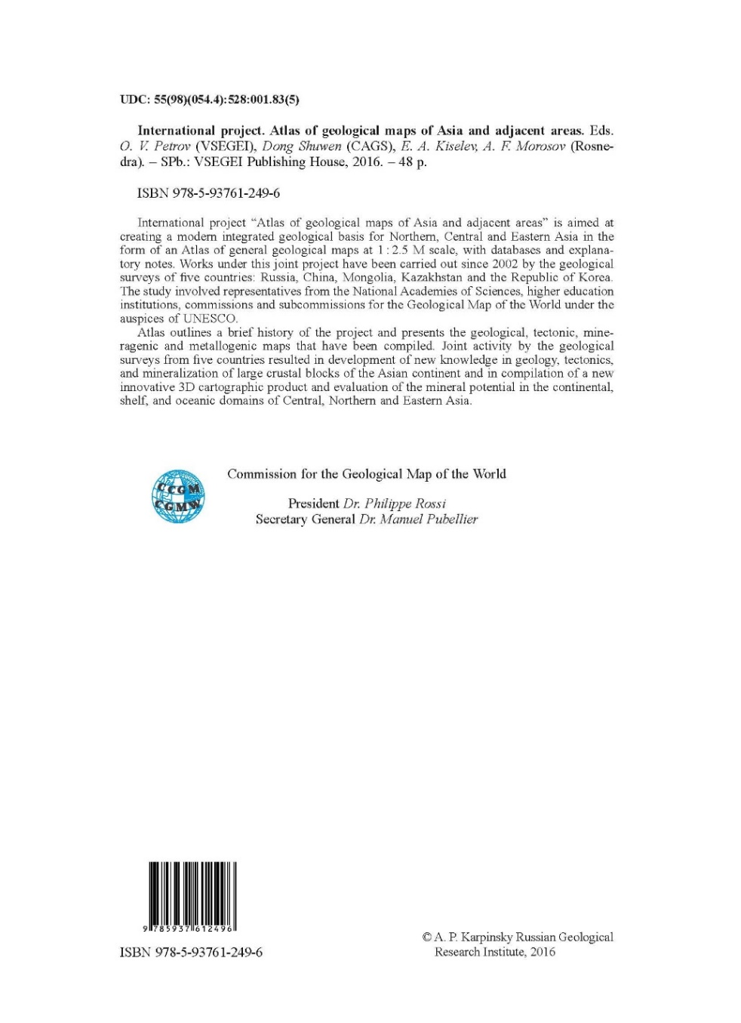
Атлас геологических карт Северной, Центральной
и Восточной Азии, масштаб 1:2.5 М

Slide 14
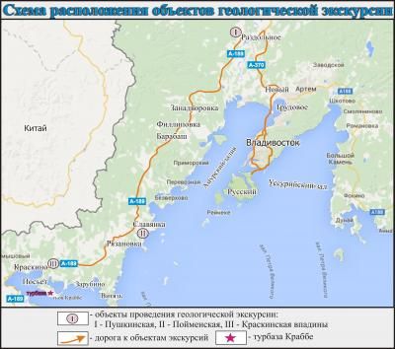
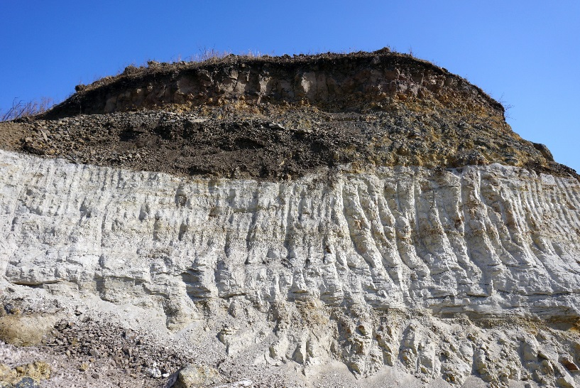
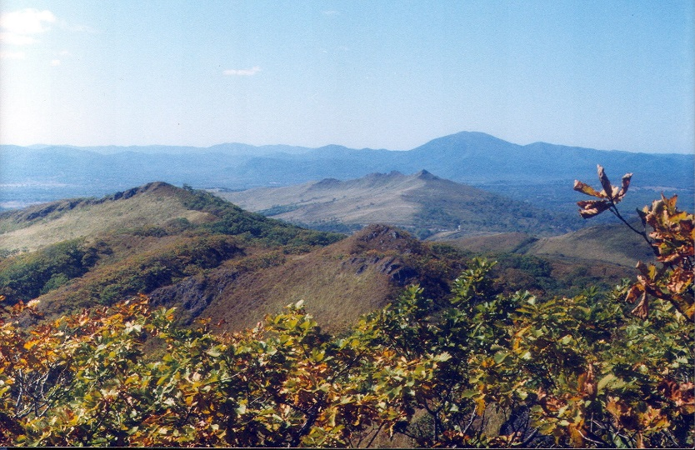
14 рабочее совещание по проекту «Атлас геологических карт Северной,
Центральной и Восточной Азии, масштаб 1:2.5 М»
Владивосток, октябрь 2016 г.
Три основных направления дальнейшего сотрудничества:
глубинные геофизические,
геохимические,
металлогенические исследования.

Slide 15
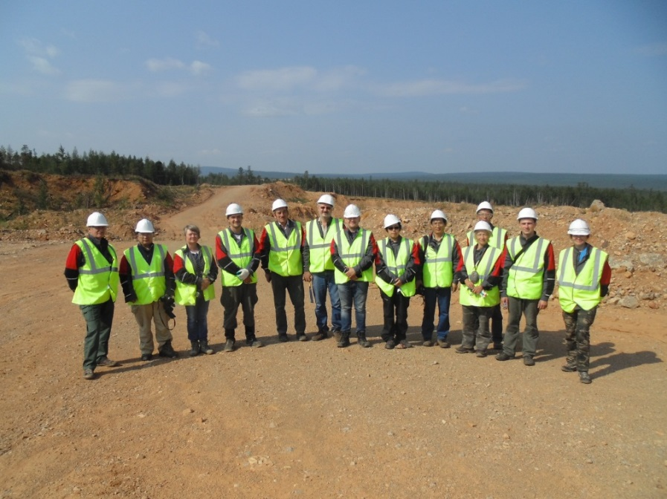
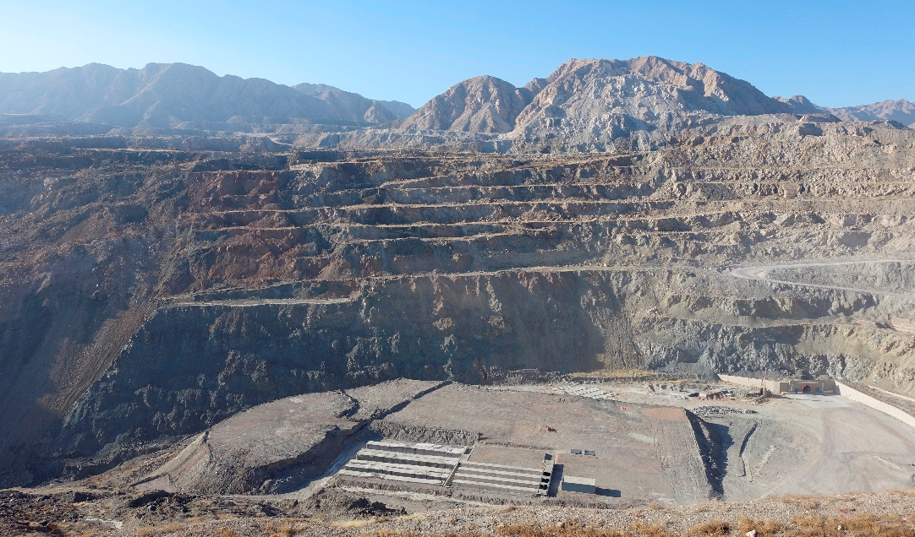
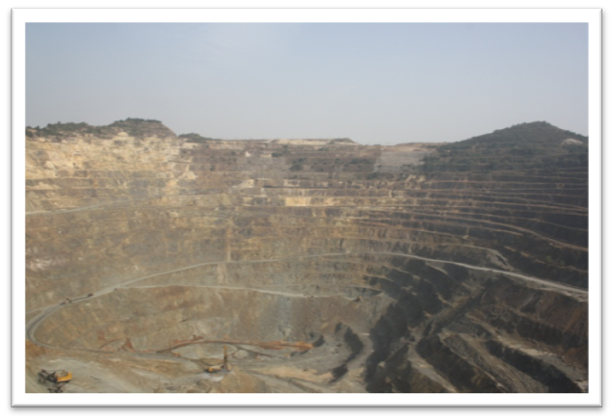
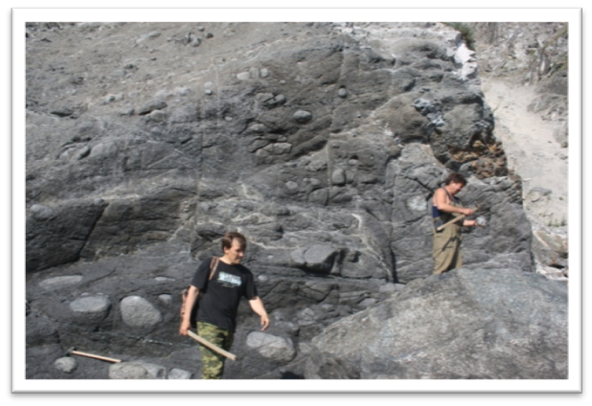






Проведено более 20 полевых геологических экскурсий в Тибет, в различные районы Монголии и Республики Корея, в Северо-Восточные и Юго-Восточные провинции Китая,
в Норильский рудный район, на Южный Урал, хребет Каратау, озеро Байкал и Камчатку

Slide 16


Российский комитет Международной программы ЮНЕСКО по геонаукам и геопаркам
http://www.geomem.ru/

Slide 17





Международная геологическая карта Азии– IGMA 5000

Slide 18

Расположение опубликованных тектонических карт
на международной геологической карте Азии– IGMA-5000
Tectonic Map of Arctic 1:5M (TeMAr)
International Tectonic Map of Europe 1:5M
Tectonic Map of Northern-Central-Eastern
Asia and Adjacent Areas 1:2,5M
Tectonic Map of Central Asia and
Adjacent Areas 1:2,5M

Slide 19

















Атлас геологических карт Циркумполярной Арктики, масштаб 1:5М
Проект является новым этапом картографического обобщения накопленных за последние десятилетия геолого-геофизических материалов по территории Арктики. Он был начат в 2003 г. Проект реализуется геологическими службами приарктических государств ‑ Россией, Норвегией, Данией, Канадой, США, при активной поддержке Комиссии по геологической карте Мира при ЮНЕСКО.

Slide 20
Атлас геологических карт Циркумполярной Арктики.
Геологическая карта.
Геологическая служба Канады 2008-2010

Slide 21


Атлас геологических карт Циркумполярной Арктики.
Карты потенциальных полей
Геологическая служба Норвегии 2008

Slide 22


Атлас геологических карт Циркумполярной Арктики.
Карта месторождений твердых полезных ископаемых
Геологическая служба Норвегии 2016

Slide 23




Атлас геологических карт Циркумполярной Арктики.

Slide 24


Атлас геологических карт Циркумполярной Арктики.
Тектоническая карта
Россия, 2017

Slide 25


Атлас геологических карт Циркумполярной Арктики.
Тектоническая карта
Кратоны и подвижные пояса
Осадочные бассейны и платформенные чехлы
Океанические плато

Slide 26


Атлас геологических карт Циркумполярной Арктики.
Карта мощности земной коры
Сейсмические данные
- 300 профилей
- Длина 140 000 км.

Slide 27

Атлас геологических карт Циркумполярной Арктики.
Карта типов земной коры

Slide 28

Атлас геологических карт Циркумполярной Арктики.
Карта мощности осадочного чехла

Slide 29

Атлас геологических карт Циркумполярной Арктики.
Структурно-тектоническое районирование Арктики

Slide 30

Новые геофизические и аналитические данные,
полученные в ходе международных экспедиций
1 – арх. Новая Земля
2 – хребет Ломоносова
3 – арх. Северная Земля
4 – отрог Геофизиков
5 – поднятие Альфа-Менделеева
6 – Сибирский кратон (север)
7 – Новосибирские о-ва
8 – о-в Врангеля
9 –Верхояно-Колымская складчатая область

Slide 31







Атлас геологических карт Циркумполярной Арктики.
Глубинное строение.
Карта мощности осадочного чехла
AMF
hs
Карта мощности земной коры
Hм
Карта мощности консолидированной коры
hcc
Карта районирования потенциальных полей
Карта типов коры
AGF

Slide 32










Карта типов коры Северной, Центральной и Восточной Азии
Океаническая кора
Глубоководные бассейны
Океанические плато и горячие точки
Кора переходных зон
Субдукционные зоны
Задуговые бассейны
Континентальная кора
Сверхглубокие бассейны
Глубокие бассейны рифтогенного характера
Подводные поднятия
Окраинные орогены и континентальные шельфы
Кратоны, срединные массивы,
молодые платформы
Складчатые области Алтае-Саянского типа
Коллизионные орогены Гималайского типа
Внутриконтинентальные
складчато-надвиговые пояса

Slide 33



Создание современных геолого-геофизических
моделей земной коры и верхней мантии
Модель глубинного строения земной коры и верхней мантии по фрагменту профиля 2-ДВ-М

Slide 34

Палеоазиатский океан на международной геологической
карте Азии IGMA-5000

Slide 35







Международное сотрудничество

Slide 36

Спасибо за внимание!

